Slide 1
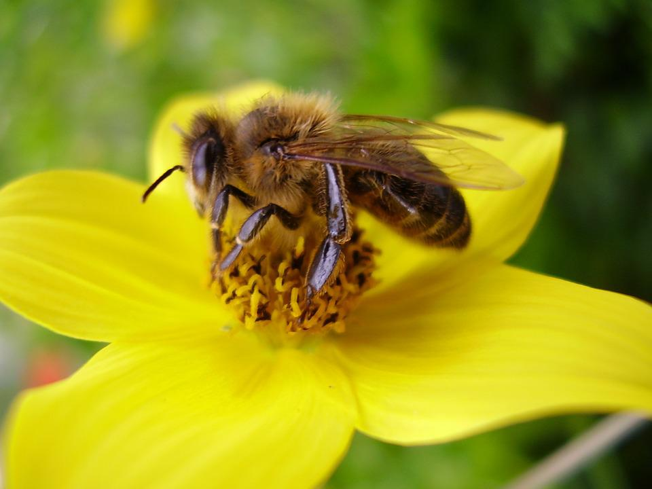
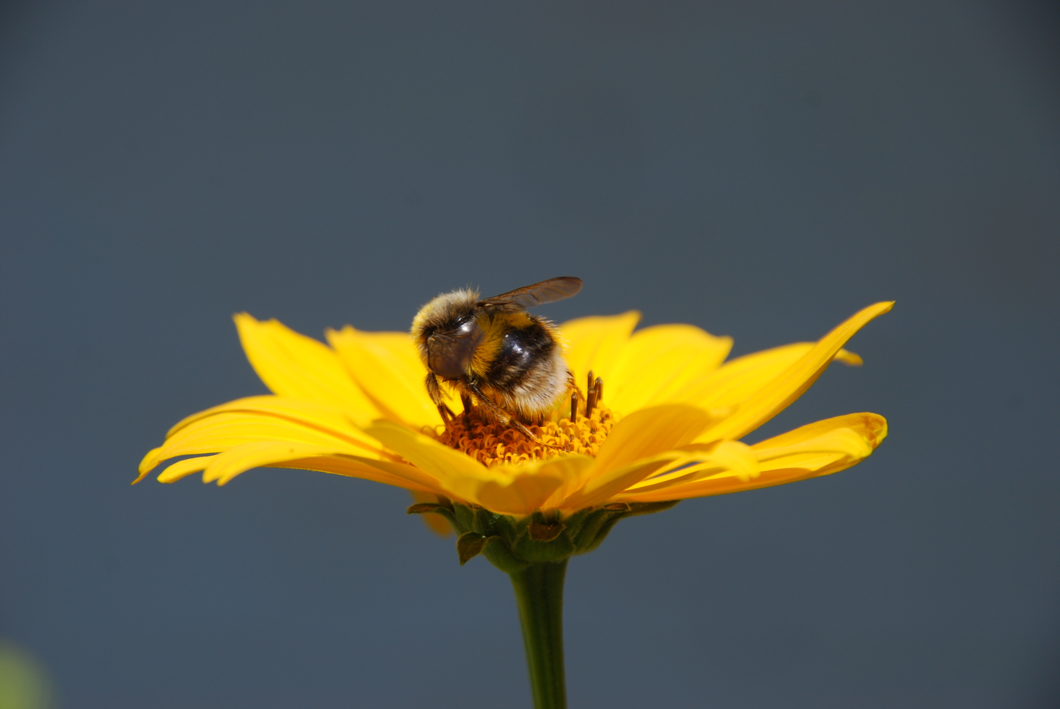
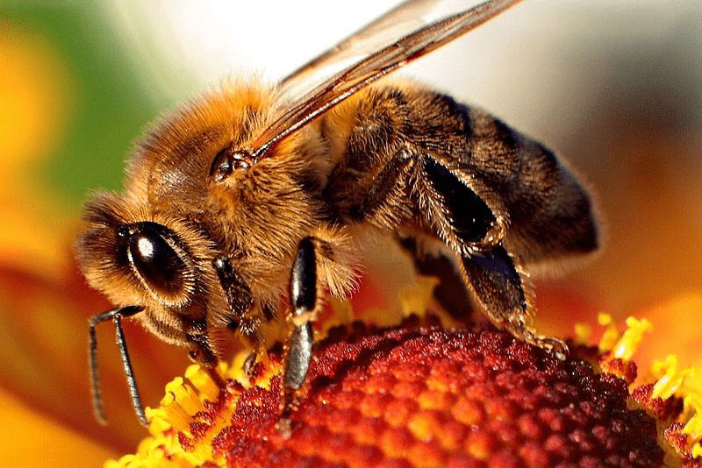
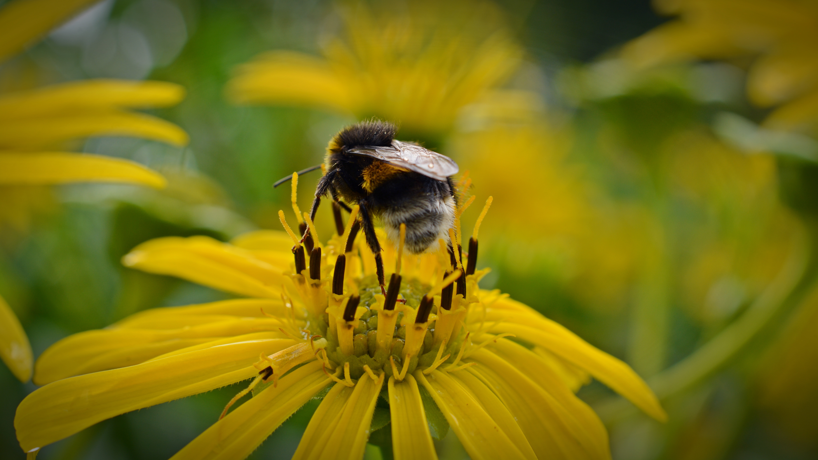
pszczoły
.
Prezentacja o pszczołach

Slide 2
Poszczoły to jedne z najważnieszych owadów na świecie
pszczoły

Slide 3
Są dwa rodzaje pszczuł miodalne oraz łakowe
Od pszczuł miodalnych pozyskujemy:
-miód
-wosk
-mleko pszczele
Itp..
A od łąkowych tylko miód

Slide 4
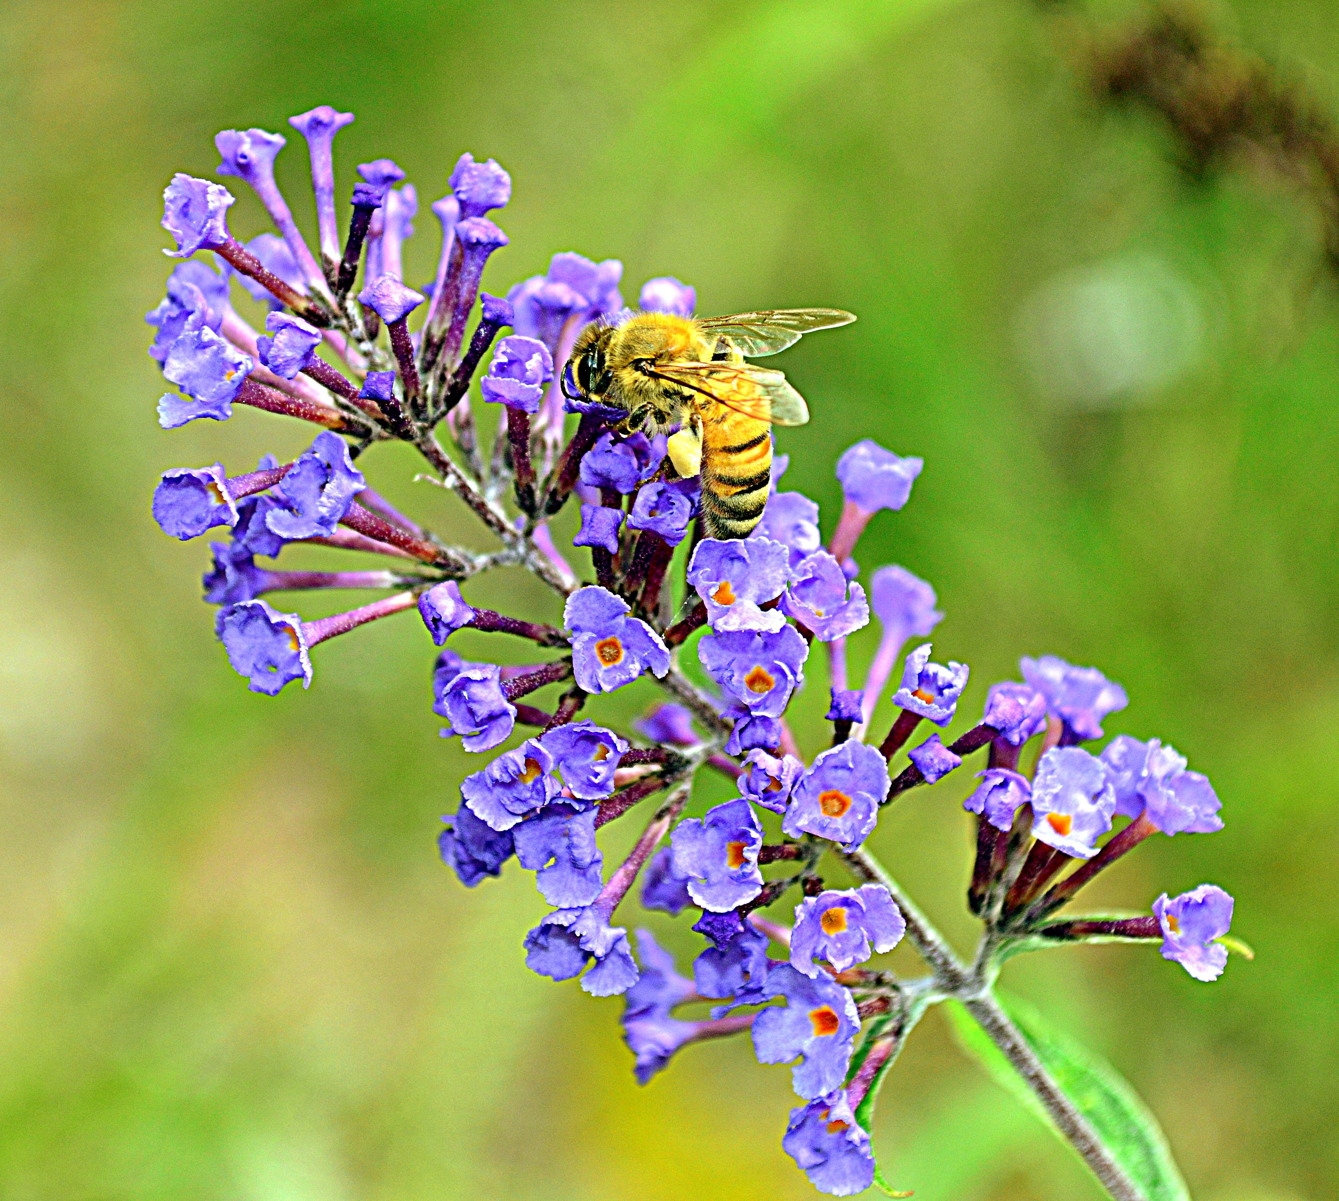
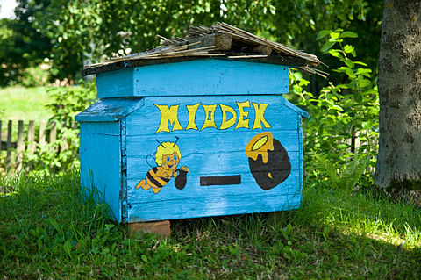
Są pszczoły, które noszą wodę do ula, rozprowadzają ją, schładzają gniazdo, jeśli jest powyżej 30 stopni. Są pszczoły wentylatorki, które chłodzą. W sezonie widać jak pszczoła za pszczołą się ustawia i machają skrzydełkami, tworząc kominy wentylacyjne. Jest też świta, która karmi, czyści królową.

Slide 5
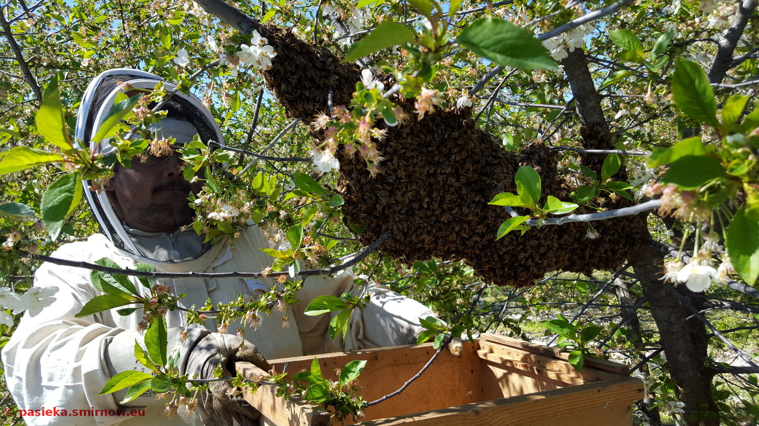
Ciekawostki o pszczołach
Na świecie istnieje około 20 000 gatunków pszczół. ...
Najmniejsze pszczoły miodne to pszczoły karłowate (wschodnioazjatyckie), mają do 0,2 mm. ...
Pszczoły miodne żyją w rojach. ...
Robotnice to samice, ale nie rozmnażają się. ...
Pszczoły porozumiewają się za pomocą tańców i wydawania dźwięków.

